Slide 1
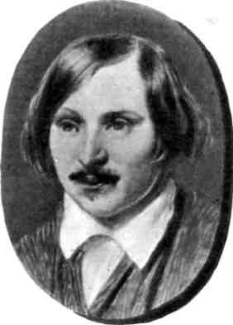
Николай Васильевич Гоголь (1809 – 1852)

Slide 2
Н.В.Гоголю –
200 лет

Slide 3
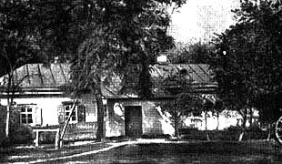
Родился в местечке Великие Сорочинцы Миргородского уезда Полтавской губернии в семье помещика. Назвали Николаем в честь чудотворной иконы святого Николая, хранившейся в церкви села Диканька.
У Гоголей было свыше 1000 десятин земли и около 400 душ крепостных. Предки писателя со стороны отца были потомственными священниками, однако уже дед Афанасий Демьянович оставил духовное поприще и поступил в гетмановскую канцелярию; именно он прибавил к своей фамилии Яновский другую — Гоголь, что должно было продемонстрировать происхождение рода от известного в украинской истории 17 в. полковника Евстафия (Остапа) Гоголя (факт этот, впрочем, не находит достаточного подтверждения). Отец писателя, Василий Афанасьевич Гоголь-Яновский (1777-1825), служил при Малороссийском почтамте, в 1805 г. уволился с чином коллежского асессора и женился на Марии Ивановне Косяровской (1791-1868), происходившей из помещичьей семьи. По преданию, она была первой красавицей на Полтавщине. Замуж за Василия Афанасьевича она вышла четырнадцати лет. В семье, помимо Николая, было еще пятеро детей.

Slide 4
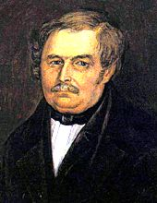
Родители Гоголя
Детские годы Гоголь провел в имении родителей Васильевке (другое название — Яновщина). Культурным центром края являлись Кибинцы, имение Д. П. Трощинского (1754-1829), дальнего родственника Гоголей, бывшего министра, выбранного в поветовые маршалы (в уездные предводители дворянства); отец Гоголя исполнял у него обязанности секретаря. В Кибинцах находилась большая библиотека, существовал домашний театр, для которого отец Гоголь писал комедии, будучи также его актером и дирижером.

Slide 5
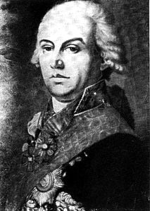
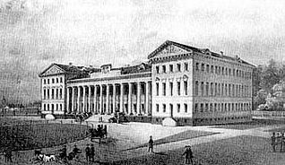
В 1818-19 Гоголь вместе с братом Иваном обучался в Полтавском уездном училище, а затем, в 1820-1821, брал уроки у полтавского учителя Гавриила Сорочинского, проживая у него на квартире. В мае 1821 поступил в гимназию высших наук в Нежине. Здесь он занимается живописью, участвует в спектаклях — как художник-декоратор и как актер, причем с особенным успехом исполняет комические роли. Пробует себя и в различных литературных жанрах (пишет элегические стихотворения, трагедии, историческую поэму, повесть). Тогда же пишет сатиру "Нечто о Нежине, или Дуракам закон не писан" (не сохранилась).
Дом в Васильевке.
Д.П.Трощинский
Нежинская гимназия высших наук

Slide 6
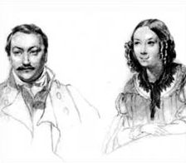
Однако мысль о писательстве еще "не всходила на ум" Гоголю, все его устремления связаны со "службой государственной", он мечтает о юридической карьере. На принятие Гоголем такого решения большое влияние оказал проф. Н. Г. Белоусов, читавший курс естественного права, а также общее усиление в гимназии вольнолюбивых настроений. В 1827 здесь возникло "дело о вольнодумстве", закончившееся увольнением передовых профессоров, в том числе Белоусова; сочувствовавший ему Гоголь дал на следствии показания в его пользу.
Александр Данилевский и его жена Ульяна Похвиснева

Slide 7
Окончив гимназию в 1828 г., Гоголь в декабре вместе с другим выпускником А. С. Данилевским (1809-1888), едет в Петербург. Испытывая денежные затруднения, безуспешно хлопоча о месте, Гоголь делает первые литературные пробы: в начале 1829 г. появляется стихотворение "Италия", а весной того же года под псевдонимом "В. Алов" Гоголь печатает "идиллию в картинах" "Ганц Кюхельгартен". Поэма вызвала резкие и насмешливые отзывы Н. А. Полевого и позднее снисходительно-сочувственный отзыв О. М. Сомова (1830 г.), что усилило тяжелое настроение Гоголя. В конце 1829 г. ему удается определиться на службу в департамент государственного хозяйства и публичных зданий Министерства внутренних дел. С апреля 1830 до марта 1831 г. служит в департаменте уделов (вначале писцом, потом помощником столоначальника), под началом известного поэта-идиллика В. И. Панаева. Пребывание в канцеляриях вызвало у Гоголя глубокое разочарование в "службе государственной", но зато снабдило богатым материалом для будущих произведений, запечатлевших чиновничий быт и функционирование государственной машины. В этот период выходят в свет "Вечера на хуторе близ Диканьки" (1831-1832). Они вызвали почти всеобщее восхищение. Верх гоголевской фантастики — "петербургская повесть" "Нос" (1835; опубликована в 1836 г.), чрезвычайно смелый гротеск, предвосхитивший некоторые тенденции искусства ХХ в. Контрастом по отношению к и провинциальному и столичному миру выступала повесть "Тарас Бульба", запечатлевшая тот момент национального прошлого, когда народ ("казаки"), защищая свою суверенность, действовал цельно, сообща и притом как сила, определяющая характер общеевропейской истории.

Slide 8
Собственноручный рисунок Н.В. Гоголя к последней сцене "Ревизора" Осенью 1835 г. он принимается за написание "Ревизора", сюжет которого подсказан был Пушкиным; работа продвигалась столь успешно, что 18 января 1836 г. он читает комедию на вечере у Жуковского (в присутствии Пушкина, П. А. Вяземского и других), а в феврале-марте уже занят ее постановкой на сцене Александрийского театра. Премьера пьесы состоялась 19 апреля. 25 мая — премьера в Москве, в Малом театре. В июне 1836 г. Гоголь уезжает из Петербурга в Германию (в общей сложности он прожил за границей около 12 лет). Конец лета и осень проводит в Швейцарии, где принимается за продолжение "Мертвых душ". Сюжет был также подсказан Пушкиным. Работа началась еще в 1835 г., до написания "Ревизора", и сразу же приобрела широкий размах. В Петербурге несколько глав были прочитаны Пушкину, вызвав у него и одобрение и одновременно гнетущее чувство. В ноябре 1836 г. Гоголь переезжает в Париж, где знакомится с А. Мицкевичем. Затем переезжает в Рим. Здесь в феврале 1837 г., в разгар работы над "Мертвыми душами", он получает потрясшее его известие о гибели Пушкина. В приступе "невыразимой тоски" и горечи Гоголь ощущает "нынешний труд" как "священное завещание" поэта. В декабре 1838 года в Рим приехал Жуковский, сопровождавший наследника (Александра II). Гоголь был чрезвычайно образован приездом поэта, показывал ему Рим; рисовал с ним виды. В сентябре 1839 г. в сопровождении Погодина Гоголь приезжает в Москву и приступает к чтению глав "Мертвых душ" — вначале в доме Аксаковых, потом, после переезда в октябре в Петербург, у Жуковского, у Прокоповича в присутствии своих старых друзей. Всего прочитано 6 глав. Восторг был всеобщий.

Slide 9
В мае 1842 г. "Похождения Чичикова, или Мертвые души" вышли в свет. После первых, кратких, но весьма похвальных отзывов инициативу перехватили хулители Гоголя, обвинявшие его в карикатурности, фарсе и клевете на действительность. Позднее со статьей, граничившей с доносом, выступил Н.А.Полевой. Вся эта полемика проходила в отсутствие Гоголя, выехавшего в июне 1842 за границу. Перед отъездом он поручает Прокоповичу издание первого собрания своих сочинений. Лето Гоголь проводит в Германии, в октябре вместе с Н. М. Языковым переезжает в Рим. Работает над 2-м томом "Мертвых душ", начатым, по-видимому, еще в 1840; много времени отдает подготовке собрания сочинений. "Сочинения Николая Гоголя" в четырех томах вышли в начале 1843 г., так как цензура приостановила на месяц уже отпечатанные два тома. Трехлетие (1842-1845), последовавшее после отъезда писателя за границу — период напряженной и трудной работы над 2-м томом "Мертвых душ". В начале 1845 г. у Гоголя появляются признаки нового душевного кризиса. Писатель едет для отдыха и "восстановления сил" в Париж, но в марте возвращается во Франкфурт. Начинается полоса лечения и консультаций с различными медицинскими знаменитостями, переездов с одного курорта на другой ? то в Галле, то в Берлин, то в Дрезден, то в Карлсбад. В конце июня или в начале июля 1845 г., в состоянии резкого обострения болезни, Гоголь сжигает рукопись 2-го тома. Впоследствии (в "Четырех письмах к разным лицам по поводу "Мертвых душ" — "Выбранные места") Гоголь объяснил этот шаг тем, что в книге недостаточно ясно были показаны "пути и дороги" к идеалу.

Slide 10
Гоголь продолжает работать над 2-м томом, однако, испытывая возрастающие трудности, отвлекается на другие дела: составляет предисловие ко 2-му издания поэмы (опубликовано в 1846 г.) "К читателю от сочинителя", пишет "Развязку Ревизора" (опубликована 1856), в которой идея "сборного города" в духе теологической традиции ("О граде божием" Блаженного Августина) преломлялась в субъективную плоскость "душевного города" отдельного человека, что выдвигало на первый план требования духовного воспитания и совершенствования каждого. В 1847 г. в Петербурге были опубликованы "Выбранные места из переписки с друзьями". Книга выполняла двоякую функцию — и объяснения, почему до сих пор не написан 2-й том, и некоторой его компенсации: Гоголь переходил к изложению своих главных идей — сомнение в действенной, учительской функции художественной литературы, утопическая программа выполнения своего долга всеми "сословиями" и "званиями", от крестьянина до высших чиновников и царя. Выход "Выбранных мест" навлек на их автора настоящую критическую бурю. Все эти отклики настигли писателя в дороге: в мае 1847 г. он из Неаполя направился в Париж, затем в Германию. Гоголь не может прийти в себя от полученных "ударов": "Здоровье мое... потряслось от этой для меня сокрушительной истории по поводу моей книги... Дивлюсь, сам, как я еще остался жив". Зиму 1847-1848 Гоголь проводит в Неаполе, усиленно занимаясь чтением русской периодики, новинок беллетристики, исторических и фольклорных книг — "дабы окунуться покрепче в коренной русский дух". В то же время он готовится к давно задуманному паломничеству к святым местам. В январе 1848 морским путем направляется в Иерусалим. В апреле 1848 после паломничества в Святую землю Гоголь окончательно возвращается в Россию, где большую часть времени проводит в Москве, бывает наездами в Петербурге, а также в родных местах — Малороссии.

Slide 11
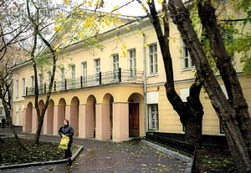
Дом №7 на Никитском бульваре. Здесь Гоголь прожил свои последние пять лет В середине октября Гоголь живет в Москве. В 1849-1850, Гоголь читает отдельные главы 2-го тома "Мертвых душ" своим друзьям. Всеобщее одобрение и восторг воодушевляют писателя, который работает теперь с удвоенной энергией. Весною 1850 Гоголь предпринимает первую и последнюю попытку устроить свою семейную жизнь — делает предложение А. М. Виельгорской, но получает отказ. В октябре 1850 Гоголь приезжает в Одессу. Состояние его улучшается; он деятелен, бодр, весел; охотно сходится с актерами одесской труппы, которым он дает уроки чтения комедийных произв., с Л. С. Пушкиным, с местными литераторами. В марте 1851 г. покидает Одессу и, проведя весну и раннее лето в родных местах, в июне возвращается в Москву. Следует новый круг чтений 2-го тома поэмы; всего было прочитано до 7 глав. В октябре присутствует на "Ревизоре" в Малом театре, с С. В. Шумским в роли Хлестакова, и остается доволен спектаклем; в ноябре читает "Ревизора" группе актеров, в числе слушателей был и И. С. Тургенев.

Slide 12
Екатерина Михайловна Хомякова 1 января 1852 г. Гоголь сообщает Арнольди, что 2-й том "совершенно окончен". Но в последних числах месяца явственно обнаружились признаки нового кризиса, толчком к которому послужила смерть Е. М. Хомяковой, сестры Н. М. Языкова, человека, духовно близкого Гоголю. Его терзает предчувствие близкой смерти, усугубляемое вновь усилившимися сомнениями в благотворности своего писательского поприща и в успехе осуществляемого труда. 7 февраля Гоголь исповедуется и причащается, а в ночь с 11 на 12 сжигает беловую рукопись 2-го тома (сохранилось в неполном виде лишь 5 глав, относящихся к различным черновым редакциям; опубликованы в 1855 г.).

Slide 13
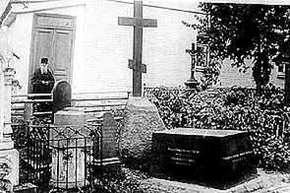
21 февраля утром Гоголь умер в своей последней квартире в доме Талызина в Москве. Похороны писателя состоялись при огромном стечении народа на кладбище Свято-Данилова монастыря, а в 1931 останки Гоголя были перезахоронены на Новодевичьем кладбище.
Бывшая могила Н.В. Гоголя в Свято-Даниловом монастыре в Москве

Slide 14
Москва, могила Н.В. Гоголя на Новодевичьем кладбище.

Slide 15
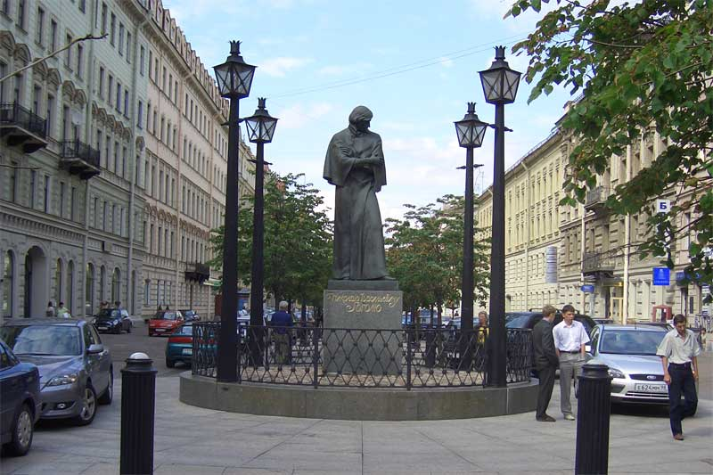
Памятник Н.В.Гоголю на Конюшенной
Памятник Н. В. Гоголю

Slide 16
Главный классик XIX века
Поклонников Н.В.Гоголя можно порадовать: он находится на втором месте среди писателей-классиков по продаваемости, опережая Чехова, Пушкина, Достоевского и Толстого и уступая только Бунину. То есть с этой точки зрения сейчас именно его можно назвать главным классиком XIX века. Так отдадим же должную дань и уважение главному классику XIX века!

